Slide 1
태그럭비 초등 체육수업 안내자료
대한럭비협회
rugby.or.kr

Slide 2
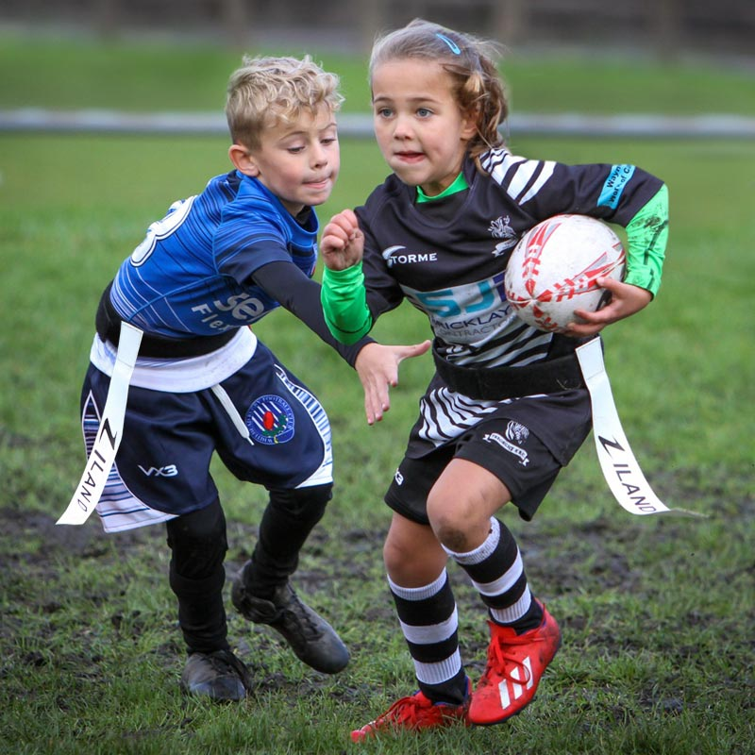
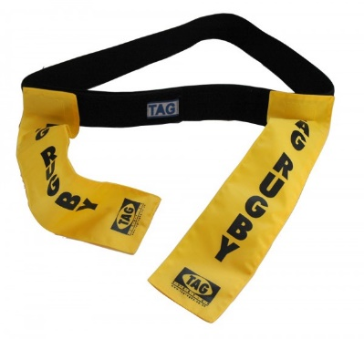
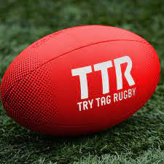
1. 태그럭비란?
정의: 신체 접촉을 허용하지 않는 안전한 형태의 럭비 경기
허리에 밸크로 태그(하단 이미지 참조) 2장을 붙이고 경기
신체 접촉(태클) 대신 상대방의 태그를 떼는 방식으로 수비
태그를 떼이지 않고 패스, 돌파를 통해 목표구역(Goal)에 도달하여 득점
▲ 태그럭비 용품

Slide 3
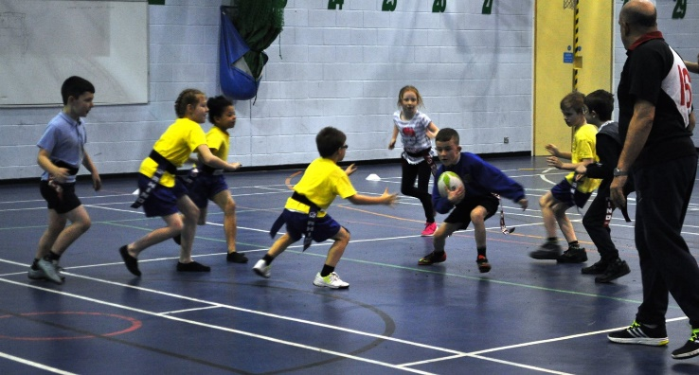
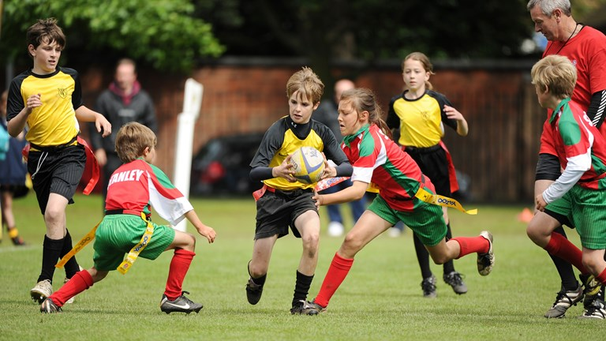
2. 태그럭비의 역사
1990년 영국 체육교사 Nick Leonard가 유소년 학교 체육 수업에서 적절히 활용할 수 있도록 리본(Tag)을 달고 경기하는 태그럭비를 시작함
현재, 영국, 아일랜드, 호주, 뉴질랜드, 일본 등에서 학교체육, 생활체육의 일환으로 활발하게 이루어지고 있음
우리나라에는 2006년 영국인 Jeremy Burks에 의해 소개됨
간단한 장비만 있으면 실내/운동장 어디에서든 남녀노소 누구나 쉽고 안전하게 즐길 수 있음

Slide 4
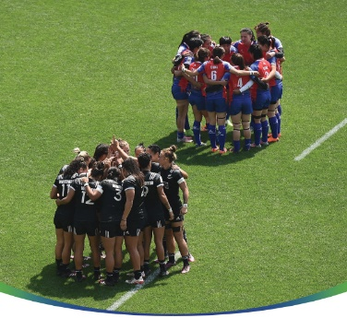
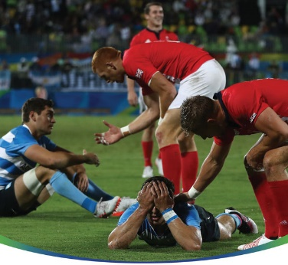
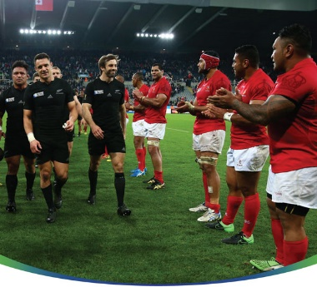
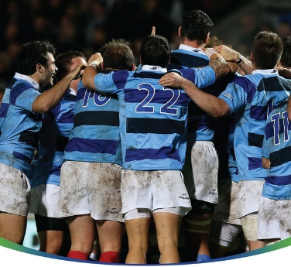
3. 태그럭비의 교육적 효과
성장기 학생들의 체력 및 상황판단능력 향상
순발력, 심폐지구력 등 다양한 운동능력 향상
효율적인 공간 활용을 통한 창의적인 문제해결 능력 향상
럭비 기본 정신을 통한 인성교육
One for All, All for One
- 모두를 위한 하나! 하나를 위한 모두! (헌신, 희생, 협동)
No Side
- 시합 중에 경쟁 상대였던 양팀이 경기 종료 후에는 서로 편가름 없이
친구가 된다는 럭비의 기본 정신 (공정, 화합)

Slide 5
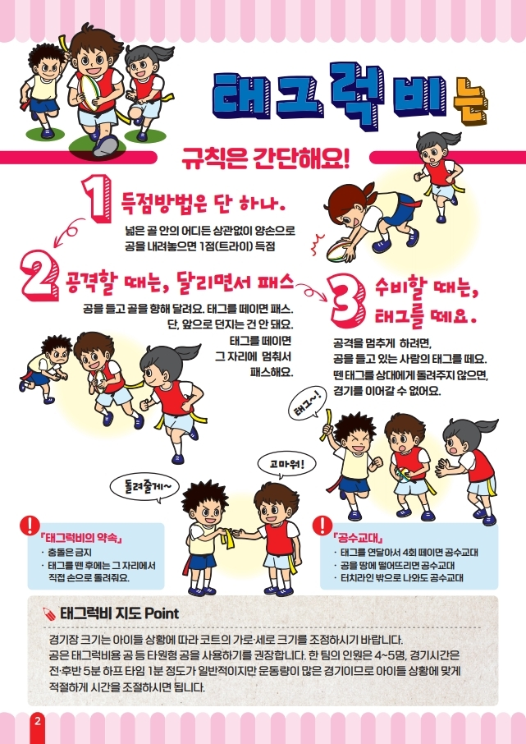
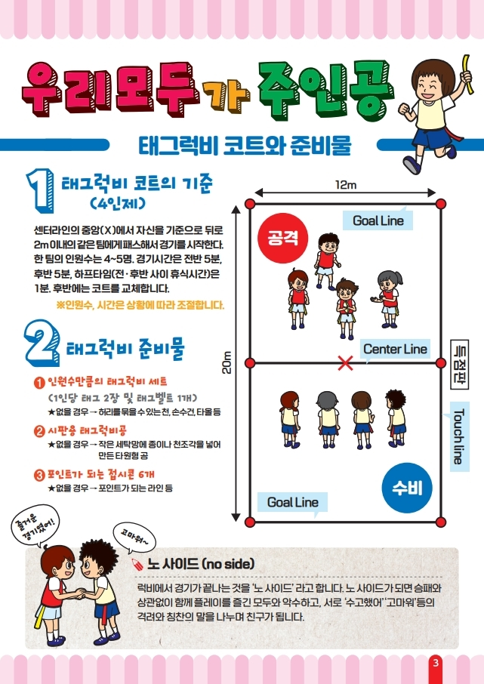
4. 태그럭비 경기 규칙 (1)

Slide 6
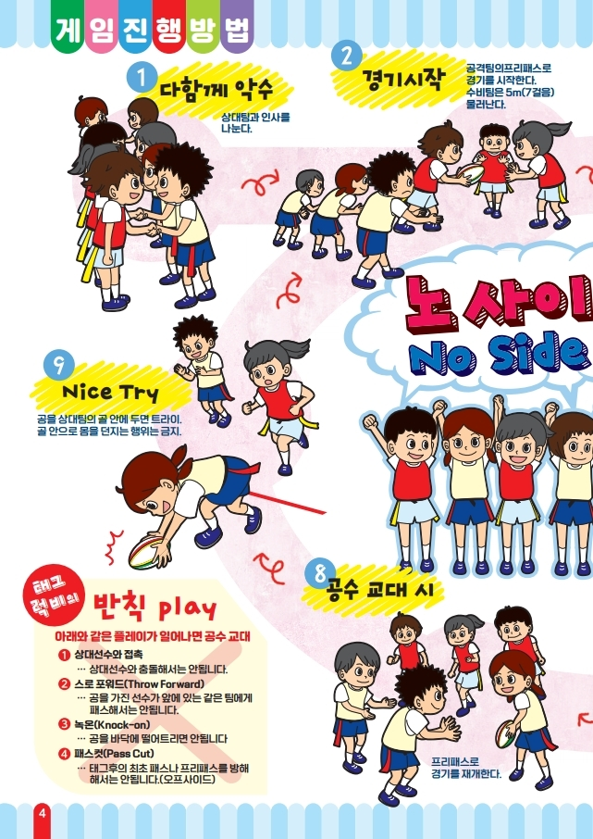
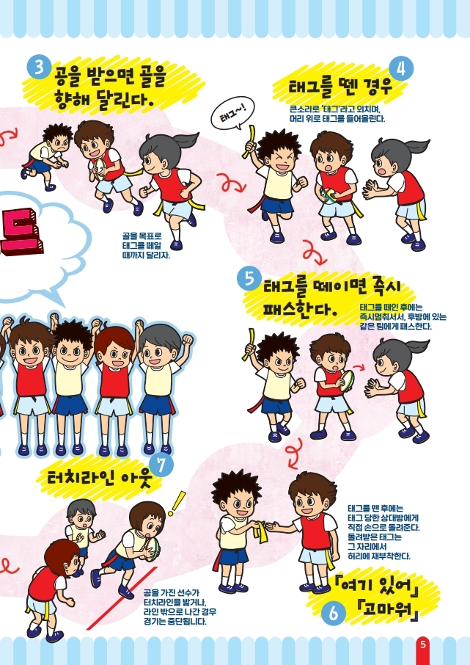
4. 태그럭비 경기 규칙 (2)

Slide 7
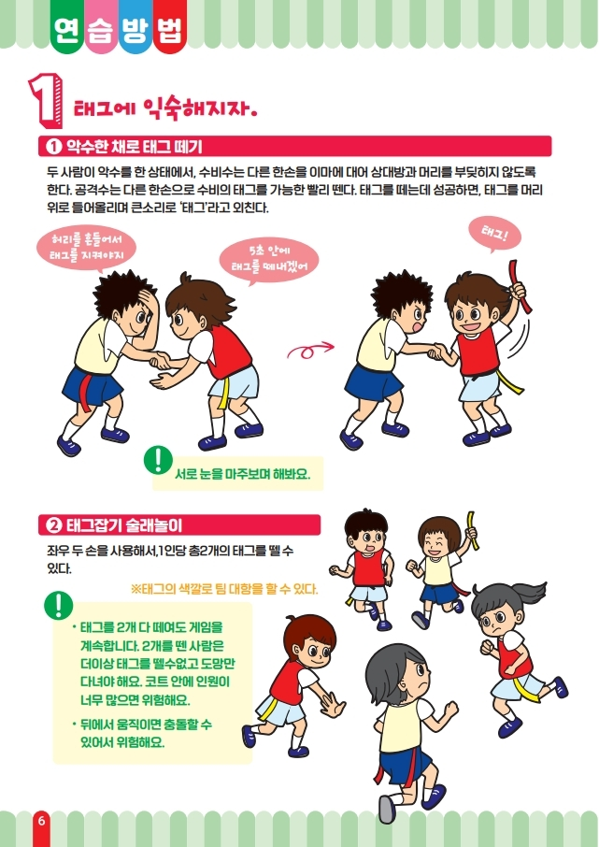
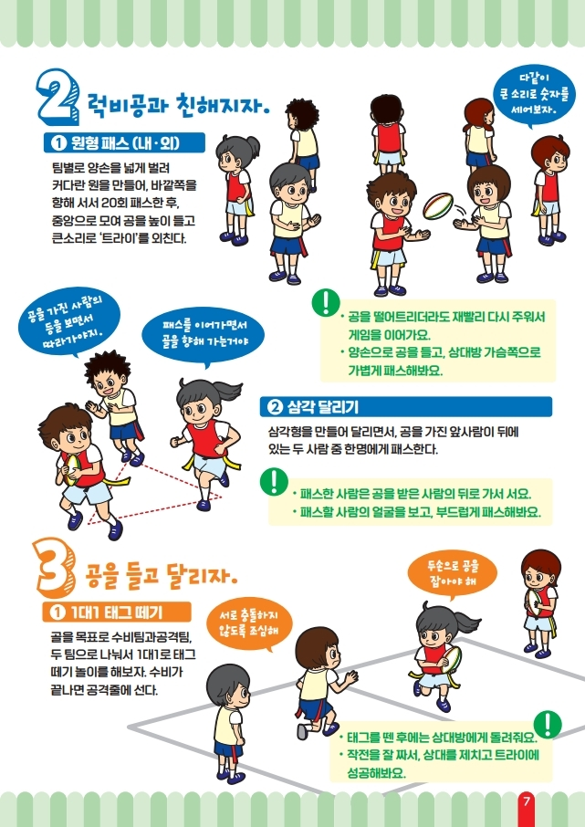
4. 태그럭비 경기 규칙 (3)

Slide 8
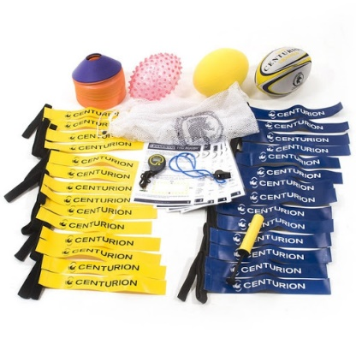
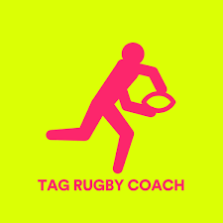
5. 태그럭비 수업 개요 (1)
강사
대한럭비협회 주관 태그럭비 지도자 교육과정을 이수한 전문 강사 파견
안전한 수업 진행을 위해 2명의 강사가 지도
용품
원활한 수업 진행을 위한 태그럭비 용품 세트 지원: 대한럭비협회
교육과정 종료 후 지속적인 태그럭비 활용 교육을 위해 용품 세트는 학교에
기증 예정

Slide 9
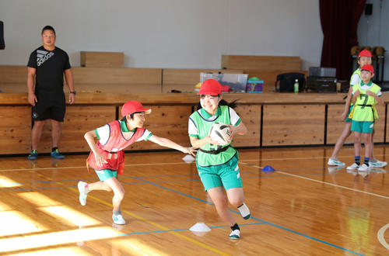
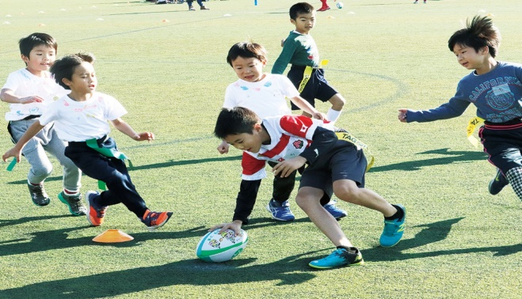
5. 태그럭비 수업 개요 (2)
수업 구성 및 기간
총 8차시 수업 진행: 주 1회/2개월 과정(최대 5학급)
2학기 전반부(9월~10월) 또는 후반부(11월~12월) 프로그램 택 1
※ 한 학교 당 최대 주 2회 방문 가능(예시: 월/수, 화/목, 수/금 등)
※ 후반부 프로그램 신청 시 실내 체육관 진행 권장
※ 전반부 프로그램을 신청하더라도 우천 시 실내 체육관 진행 필요
대상: 5학년 또는 6학년
[참고자료] 일본 태그럭비 초등교육 프로그램 사례

Slide 10
5. 태그럭비 수업 개요 (3)
차시별 수업 계획
1주차 | 2주차 | 3주차 | 4주차
▶태그럭비 소개 (역사, 경기규칙 등) | ▶볼 다루는 방법 ▶패스 방법 | ▶공격/수비 진영 및 전술의 이해 | ▶2인/3인 패스 ▶수비 피해 달리기
5주차 | 6주차 | 7주차 | 8주차
▶연습경기를 통한 경기 이해 능력 향상 | ▶연습경기를 통한 경기 이해 능력 향상 | ▶연습경기를 통한 경기 이해 능력 향상 | ▶공식경기
※ 세부 수업 내용은 진행 과정에서 다소 변경될 수 있습니다.

Slide 11
7. 참고자료
태그럭비 참고자료(영상)
1. 일본 초등학교 태그 럭비선수권 대회 #1 ( 시합의 흐름을 알 수 있는 영상)
https://www.youtube.com/watch?v=DrpWo6FKkhI
2. 일본 초등학교 태그 럭비선수권 대회 #2 ( 시합의 흐름을 알 수 있는 영상)
https://youtu.be/Ij1huO4bCag
3. 일본 초등학교 태그 럭비선수권 대회 #3 (미스가 많았을 때의 시합의 느낌을 알 수 있는 영상)
https://youtu.be/cj9wGT9qAoU
4. 홍콩 초등학교 태그럭비 대회 (공격해오는 반대방향에서 봤을 때 태그럭비를 느낄 수 있는 영상)
https://youtu.be/1HNOeCFNeOM
5. 영국 보육학교 여자 태그럭비 (여학생들도 쉽고 즐겁게 할 수 있다는 것을 느낄 수 있는 영상)
https://youtu.be/J1O0z0fvPAk

